Slide 1
Bilan d’une restructuration d’un enseignement de L2 et de quelques innovations (Philippe Brulard – UFR PHITEM – UJF Grenoble)
UE 2ème semestre de L2 :
Vibrations, ondes et optique ondulatoire
200 étudiants
Un travail d’équipe pédagogique :
Nassira Boudjada, Jacques Dérouard, Sophie Debrion,
Béatrice Grenier, Guillaume Méjean, Sylvie Zanier

Slide 2
Point de départ
20 CM
20 TD
Trop mathématiques
Trop nombreux
Bruit
Passivité
Trop mathématiques
Denses
Difficiles
Passivité
… et travail irrégulier !!

Slide 3
Quels objectifs ?
amener l’étudiant à travailler régulièrement
le rendre actif en séance
stimuler le goût pour la discipline
solliciter les niveaux d’apprentissage « supérieurs »
diversifier les méthodes pédagogiques

Slide 4
Nouveau format
14 CM
26 TD
Purement transmissifs
Concentrés et denses
Allégés mathématiquement
Pas de poly de cours
Assiduité
Appréciés des étudiants
Activité ??

Slide 5
Nouveau format
Avoir revu le cours avant les TDs
14 CM
26 TD
Tests en ligne
1 test par cours
à faire avant le 1er TD correspondant au cours
de façon autonome
correction immédiate avec commentaires
pris en compte dans l’évaluation
Efficace : effet très net en TD sur le groupe
Mais il faut rester prudent

Slide 6
Des TD variés
Travail en petits groupes
Assiduité ++
Activité ++
Quantité -
Quelques TD « transmissifs - classiques »
?
4 séances de démonstrations d’expériences en demi-groupes
Intérêt +
Activité –
3 séances de résolution de problème
Intérêt ++
Activité ++
Gros travail sur le polycopié – corrigés en ligne

Slide 7
Evaluations
Rôle capital pour les étudiants
CC1 (coeff 0,5) par groupe de TD :
2 Tests de 30 mn en TD
13 tests en ligne
exercices type résolution de problème
CC2 (coeff 0,5) : partiel commun à tous les étudiants
Examen terminal (coeff 1) sans documents
Gros travail de conception des examens (prise en compte de tous les objectifs)

Slide 8
Bilan général
Pas de méthode révolutionnaire
Une équipe pédagogique soudée

Slide 9
Bilan général
Travail plus régulier ?
OUI !
Tests en ligne
Rôle essentiel de l’évaluation
Etudiants plus actifs ?
OUI !
Moins de CM
Travail en petits groupes
Diversification des pratiques
Bonus :
plus de plaisir pour enseignants et étudiants
UE dont le fonctionnement est apprécié

Slide 10
Les étudiants sont-ils meilleurs qu’avant ?

Slide 11
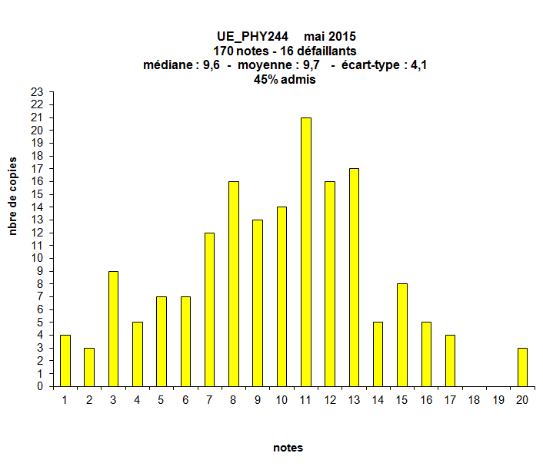
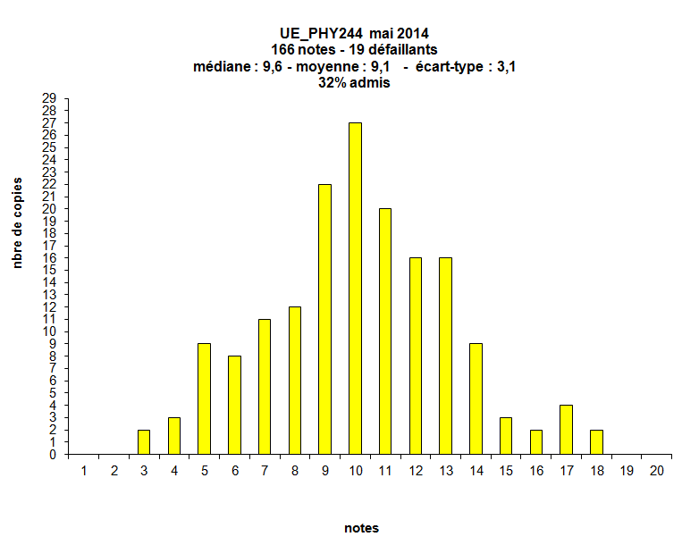
Résultats de l’UE
Mai 2014
Mai 2015

